Slide 1


Slide 2

Plānošana un dati – ar ko sākt?
Problēmas noteikšana
Risinājums – ko darām, lai mainītu
Rezultāts – kas mainās
Mērķis
(dati)

Slide 3

Plānošana – vairāku līmeņu
Vertikāla:
  Termiņi
  Institūcijas
Horizontāla:
  Institūcijas
Mērķis un virzība uz to
(dati)
Pareiza plānošana – taupām laiku un resursu (virzāmies uz mērķi)

Slide 4
Attīstības plānošanas līmeņi
Ilgtermiņa konceptuālais dokuments:
“Latvijas izaugsmes modelis:
Cilvēks pirmajā vietā”
Ilgtermiņa attīstības plānošanas dokuments
Latvijas ilgtspējīgas attīstības stratēģija
Plānošanas reģionu ilgtspējīgas attīstības stratēģijas
Pašvaldību attīstības stratēģijas un teritorijas plānojumi
Vidēja termiņa attīstības plānošanas dokuments
Latvijas Nacionālais
attīstības plāns
Nozaru politikas
plānošanas dokumenti (pamatnostādnes, plāni)‏
Plānošanas reģionu attīstības programmas
Pašvaldību attīstības programmas
Īstermiņa attīstības plānošanas dokuments
Institūciju vadības
dokumenti (IDS)‏
Budžeta plānošana
Nacionāla līmeņa attīstības plānošanas dokumenti
Reģionāla līmeņa attīstības plānošanas dokumenti
Vietēja līmeņa attīstības plānošanas dokumenti
Savstarpējā saskaņotība

Slide 5
Problēma – reģionālās attīstības atšķirības
  Atšķirības:
  2,8 reizes IKP uz vienu iedzīvotāju
  2,5 reizes komersantu investīcijas (bruto kapitālieguldījumi)
  1,6 reizes darba samaksa (jeb 10 līdz 5-6 gadu starpība)
  Sekas – negatīva ietekme uz iedzīvotāju skaitu

Slide 6
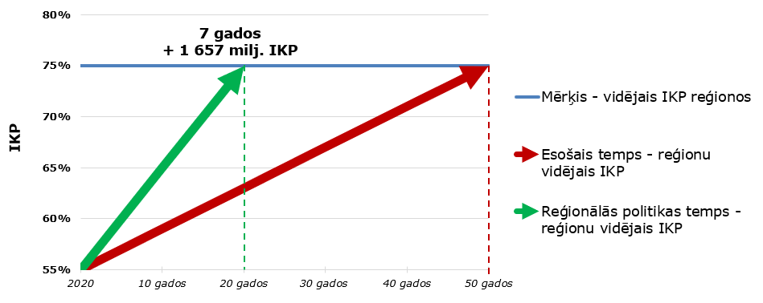
Mērķis
Samazināt IKP uz vienu iedzīvotāju atšķirības starp reģioniem uz pusi 20 gadu laikā
(no 50% uz 75% no Latvijas vidējā)

Slide 7
Mērķa sasniegšanai nepieciešamie rezultāti
Iekšzemes kopprodukts reģionos
+ 1 657 milj. euro
1 euro darba algās rada 3 euro IKP
1 euro tehnoloģijās / iekārtās rada 5 euro IKP
Ieguldījums
Ieguldījums
Preces un pakalpojumi
Darba spēks (darba samaksa)
+ 729 milj. euro
Tehnoloģijas un iekārtas (investīcijas)
+ 486 milj. euro

Slide 8


Risinājums un rezultāti
Iekārtas, aprīkojums, tehnoloģijas
Darba algas
Rezultāti:
Komersants
729 milj. euro darba algu fonds
Investīcijas komercdarbībā (privātās investīcijas)
Investīcijas publiskajā infrastruktūrā (publiskās investīcijas)
Pievadceļi
Ēku (telpu) izbūve, rekonstrukcija
486 milj. euro
privātās investīcijas
Elektroapgādes un gāzes pieslēgums
Ūdensapgādes un kanalizācijas, lietus notekūdeņu, siltumapgādes infrastruktūra
Pašvaldība

Slide 9


Resursi un mērķis
Kopējais pieprasījums 3 205 365 818 euro (ar TOP 3 projektiem)

Slide 10
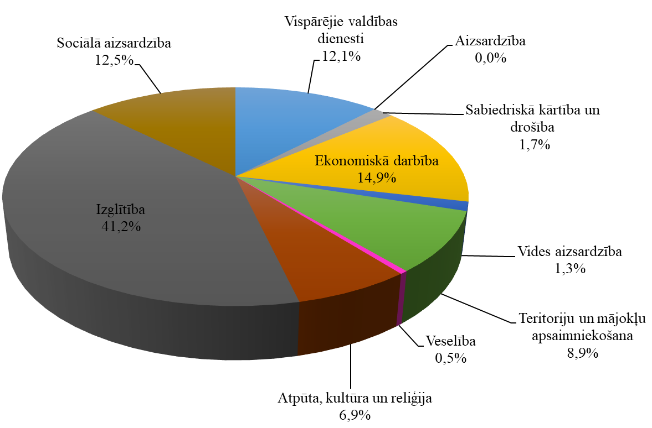
Attīstības programmas un līdzsvars starp vajadzībām
Attīstības programmas tvērums
Izglītība (vispārējā, profesionālā, pieaugušo un augstākā izglītība)
Kultūra (kultūras centri, bibliotēkas, muzeji, kultūrizglītības iestādes)
Sociālā aizsardzība
Satiksme un sakari
Uzņēmējdarbības attīstība
Tūrisms
Nodarbinātība
Sports
Veselības aprūpe un veselības veicināšana
Bērnu un ģimenes politika
Jaunatnes politika
Sabiedriskā kārtība un drošība
Enerģētika un energoefektivitāte
Meža apsaimniekošana un zemes pārvaldība
Lauku attīstība un lauksaimniecība
Vides un dabas aizsardzība
Klimata pārmaiņu politika
Informācijas un komunikāciju tehnoloģijas (IKT)
Vienas pieturas aģentūras principa ieviešana pakalpojumu sniegšanā
Vienlīdzīgu iespēju politika (personas ar invaliditāti, dzimumu līdztiesība)

Slide 11
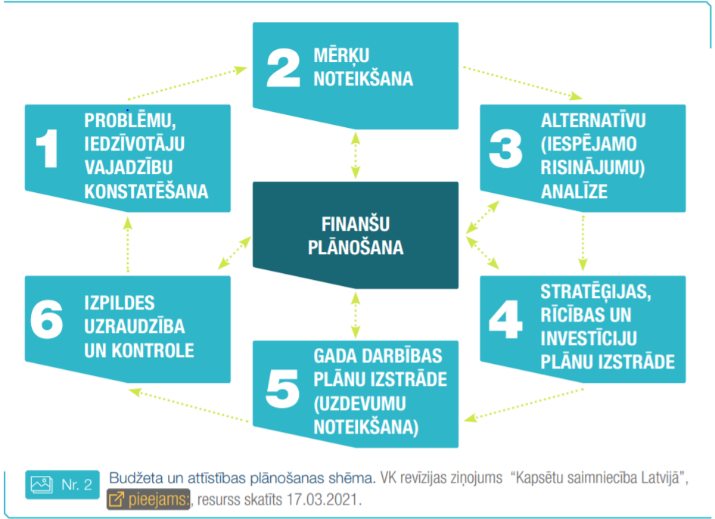

Ieteikumi pašvaldībām budžeta un attīstības plānošanā
Dati ?
Mērķis – īstermiņš, vidējais un ilgtermiņš
Pašvaldību rokasgrāmata, Valsts kontrole 2021.gada jūlijs
https://lrvk.gov.lv/uploads/files/Dokumenti/Pasvaldibas/Pasvaldibu_rokasgramata_.pdf

Slide 12


Plānošanas un datu IT atbalsts
TAPIS
Teritorijas attīstības plānošanas informācijas sistēma
RAIM
Reģionālās attīstības indikatoru modulis
Notes:
Šobrīd RAIM ir pieejami vairāk nekā 150 rādītāji, bet nākotnē plānots tos papildināt ar vēl plašāku rādītāju klāstu, turklāt pēc iespējas detalizētākā (vismaz pagastu un pilsētu) līmenī.
No pašvaldībām apkopoti vairāk nekā 800 rādītāji, no kuriem 500 rādītāji ir tādi, kur datu avots/datu sniedzējs ir pašvaldība vai pašvaldības iestāde. Tie ir rādītāji (dati), kas iekļauti pašvaldību un plānošanas reģionu AP un IAS.

Slide 13



Pašvaldību attīstības programma – nākotne (1)
Datos balstīta plānošana – RAIM un TAPIS – ir rīku komplekts reģionālās attīstības plānošanai
Reģionu un pašvaldību līmenī – nodrošina rādītāju kopumu, kas izmantojams reģionāla un pašvaldību mēroga Ilgtspējīgas attīstības stratēģiju (IAS) un Attīstības programmu (AP) strukturētai izstrādei (esošajai situācijai) un ieviešanai (rezultātu noteikšanai un uzraudzībai).
Rīks rīcībpolitikas izstrādei un uzraudzībai, t.sk.:
  rīks investīciju koordinācijai (pakalpojumu grozs un nozaru investīcijas un to rezultāti);
  jaunu datu izveidei vai publicēšanai;
  interaktīva karte un citi digitālie risinājumi plānošanai.

Slide 14
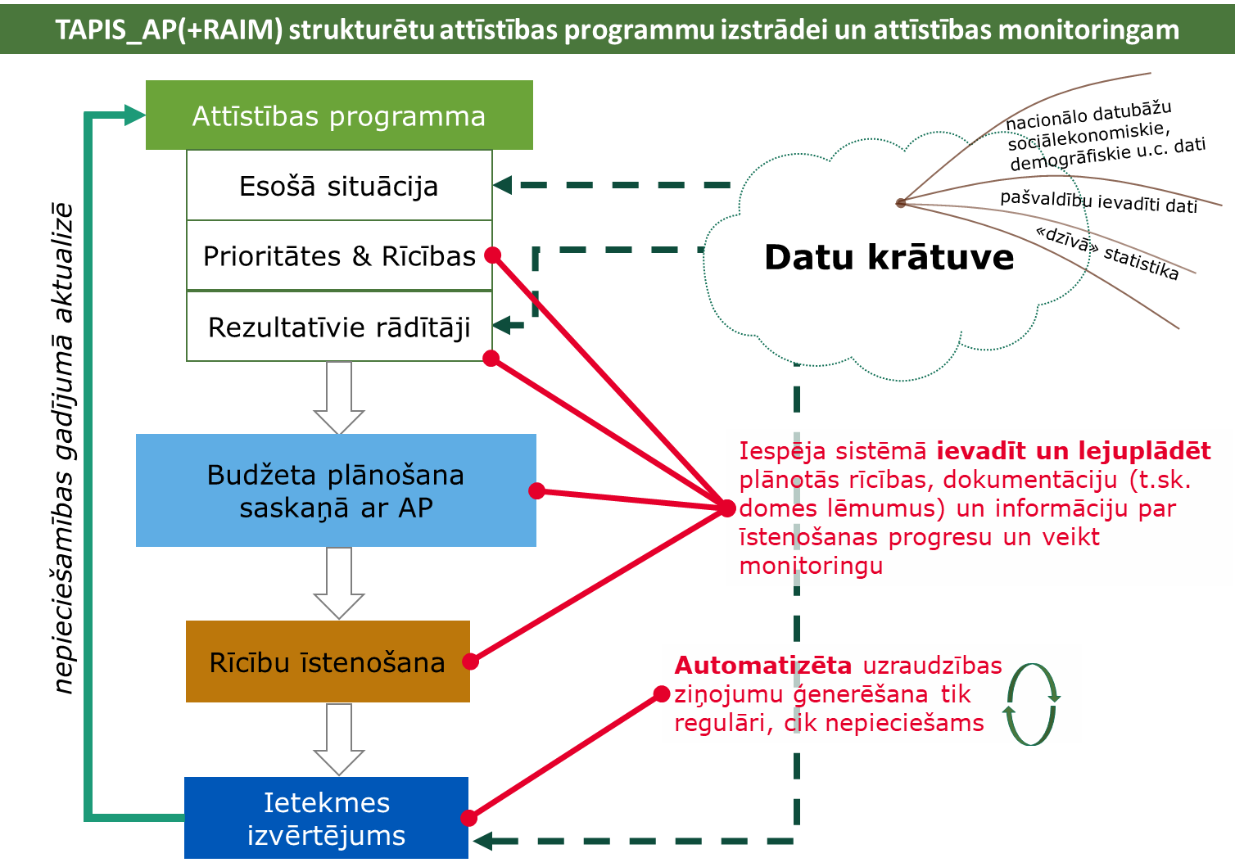
Pašvaldību attīstības programma – nākotne (2)
TAPIS un RAIM – strukturētu attīstības programmu izstrādei un attīstības monitoringam
Ieguvumi:
Vienota platforma attīstības plānošanai
Iespēja interaktīvi sekot līdzi paredzētajām rīcībām un to izpildei
Vairāk laika un resursu:
  Plānošanai (ne datu sagatavošanai)
  Virzībai uz mērķi

Slide 15

Plānošana un sabiedrība
Dati – labākai sabiedrības aprakstīšanai
Sabiedrībai pašai dot iespēju izlemt

Slide 16


Līdzdalības budžets
Iedzīvotāju pieteikti projekti
Iedzīvotāju izvēlēti projekti (balsojot)

Slide 17
Līdzdalības budžets (no 2025.gada) (1)
Pašvaldības gadskārtējā budžetā paredz finansējumu līdzdalības budžetam vismaz 0,5% apmērā no vidējiem IIN un NĪN ieņēmumiem, kas tiek aprēķināti par pēdējiem trīs gadiem
Līdzdalības budžetu iedala līdzdalības budžeta plānošanas vienībās (nosaka pašvaldību attīstības programmās)
Finansējums tiek izlietots sabiedrības ierosinātiem teritorijas attīstības projektiem, kas paredz ieguldījumu pašvaldības īpašumā vai, gadījumos, kad ir saņemts attiecīgs saskaņojums – citas personas īpašumā
Projektu iesniegšanu, atlasi un īstenošanu organizē katra pašvaldība

Slide 18
Līdzdalības budžets (no 2025.gada) (2)
Dalības kritēriji izvirzīti sabiedrības pārstāvjiem – projekta iesniedzējs ir
  deklarēta fiziska persona no 16 gadu vecuma
  reģistrēta biedrība vai nodibinājums (bez pašvaldības dalības)
Lēmumu pieņemšana – balsojot pašvaldības administratīvajā teritorijā deklarētām fiziskām personām no 16 gadu vecuma
Pašvaldības rīcība – 3 mēnešu laikā pēc projektu konkursa rezultātu paziņošanas uzsāk projekta īstenošanu un īsteno 2 gadu laikā
Darbības ilgums – projektus var iesniegt katru gadu

Slide 19


Līdzdalības budžeta informācijas sistēma (TAPIS ietvaros)
Mērķis: nodrošināt iespēju īstenot līdzdalības budžetu atbilstoši Pašvaldību likumam
  Iedzīvotājiem – iesniegt projektus un balsot par tiem
  Pašvaldībām – organizēt projektu ideju konkursus
LBIS iecerēts pabeigt līdz 2024. gada IV. ceturkšņa beigām

Slide 20
Paldies!

